Slide 1
第一堂：爱中拓宽 第二堂：灵里扎根 第三堂：光中提升
CGCM培灵特会
“如鹰展翅上腾”

Slide 2
光中提升
马可福音10:46-52
张路加牧师

Slide 3
犹大家所逃脱余剩的，仍要往下扎根，向上结果。
以赛亚书37：31

Slide 4
更新的人有更新的视野

Slide 5
马可福音10:46-52
到了耶利哥。耶稣同门徒并许多人出耶利哥的时候，有一个讨饭的瞎子，是底买的儿子巴底买，坐在路旁。他听见是拿撒勒的耶稣，就喊着说，大卫的子孙耶稣阿，可怜我吧。有许多人责备他，不许他作声，他却越发大声喊着说，大卫的子孙哪，可怜我吧。耶稣就站住，说，叫过他来。他们就叫那瞎子，对他说，放心，起来，祂叫你啦。瞎子就丢下衣服，跳起来，走到耶稣那里。耶稣说，要我为你作什么。瞎子说，拉波尼，我要能看见。（拉波尼就是夫子）耶稣说，你去吧。你的信救了你了。瞎子立刻看见了，就在路上跟随耶稣。

Slide 6
城门口的相遇

Slide 7
人们热切期待走出新冠疫情造成的“隔离”

Slide 8
人类：难以言述的孤独
与光的隔离—瞎眼
与家的隔离—无父
与人的隔离—边缘
与己的隔离—无名

Slide 9
没有路
与光的隔离

Slide 10
生命为何苍白？
生，容易；活，容易；
生活：不容易！
我像一只趴在玻璃窗上的苍蝇，
感觉有些亮光，
但是总找不到出路！
Notes:
10

Slide 12
与家的隔离
没有父

Slide 13
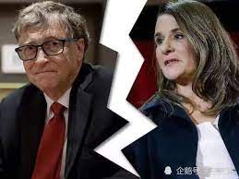
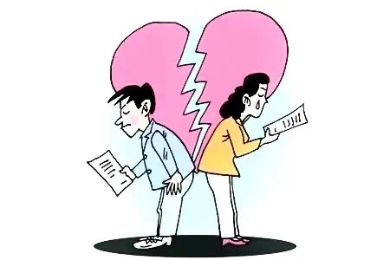

Slide 14
与人的隔离
没有爱

Slide 15
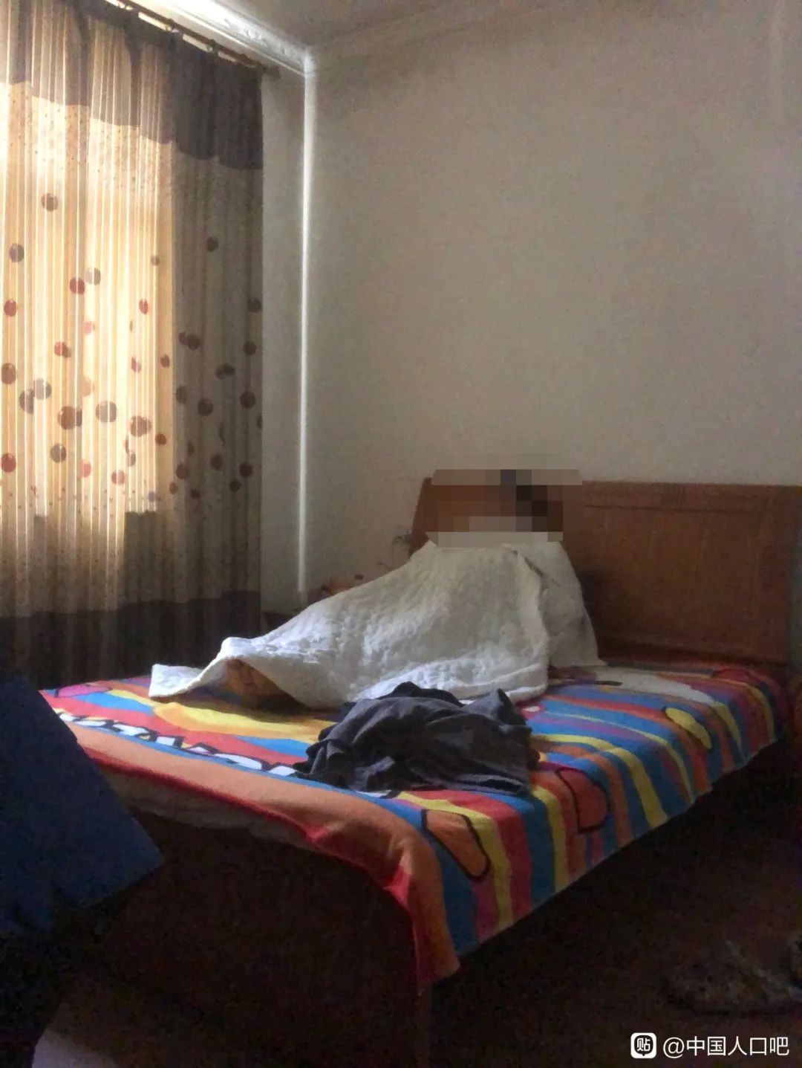

Slide 16
与己的隔离
没有灵

Slide 17
我是谁？谁是我？

Slide 18
Last Words moments before he died (Steve Jobs)
除了工作，没有乐趣

Slide 19
终点回看，人生无奈

Slide 20
身外之物，皆可重寻

Slide 21
唯独一样，……

Slide 22
没有神，人生就是一场 “没有目的地”的航行

Slide 23
巴底买的呐喊
大卫的子孙阿，可怜我吧！
夫子，我要能看见！

Slide 24
对拯救的呼唤
大卫的子孙—弥赛亚, 基督

Slide 25
对光明的渴望
我要能看见！

Slide 26
神对人：始终不渝的呼唤
叫他过来
要我为你做什么？
你去吧，你的信救了你了。

Slide 27
人生如何能够真正
得着路
得着家
得着爱
得着灵

Slide 29
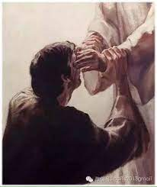
到主跟前
人把他推开，
主把他接纳

Slide 30
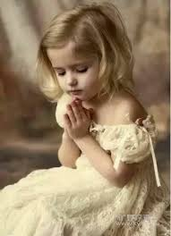
向主述说
人要他闭嘴，
主要他开口

Slide 31
跟主前行
从前自我挣扎，如今随主前行
“你去吧，你的信救了你了！”

Slide 32
真正的与神相遇
放心—丢掉包袱
信心—到主面前
新心—跟主前行

Slide 34
你愿意让主牵你的手前行吗？

